Slide 1

SOSIALISASI SK 98 & 99
TAHUN 2024
Sosialisasi
Satuan Audit Internal
BAZNAS DKI Jakarta
Jakarta, 23 September 2025
Iwan Ginda Harahap
Direktorat Audit, Kepatuhan, dan Manajemen Risiko BANZAS RI

Slide 2
Sosialisasi Pengendalian Internal
& Audit Internal Se-Lampung :
Keputusan Ketua
Nomor 98 & 99
Tahun 2024
Bandar Lampung, 28-30 Oktober 2025
Iwan Ginda Harahap
Direktorat Audit, Kepatuhan dan Manajemen Risiko BAZNAS RI

Slide 3
Landasan Formil Fungsi Audit Internal BAZNAS RI
Di tahun 2024, BAZNAS RI mensahkan Keputusan Ketua BAZNAS RI No. 98/2024 tentang Piagam Audit Internal BAZNAS RI dan Keputusan Ketua BAZNAS RI No. 99/2024 tentang Tata Kelola Audit Internal BAZNAS
SK 98/2024 :
Dokumen resmi yang berfungsi sebagai pedoman untuk melaksanakan tugas, tanggung jawab dan wewenang audit internal di BAZNAS
SK 99/2024 :
Ketentuan tata kelola audit internal BAZNAS dalam melaksanakan evaluasi tata kelola, pengendalian internal dan manajemen risiko BAZNAS.

Slide 4
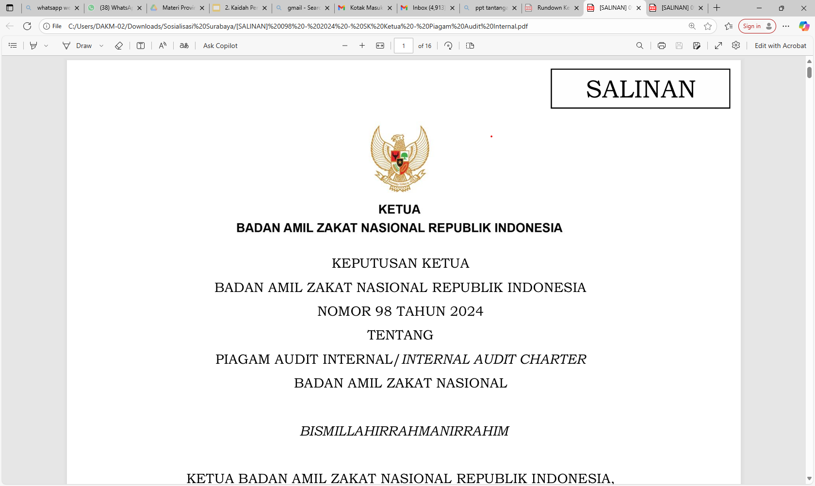
SK 98 Tahun 2024 : Piagam Audit Internal

Slide 5
Outline SK 98 Tahun 2024 : Piagam Audit Internal
Visi, Misi dan Fungsi
Tugas dan Wewenang
Standar Pelaksanaan Tugas dan Kode Etik

Slide 6
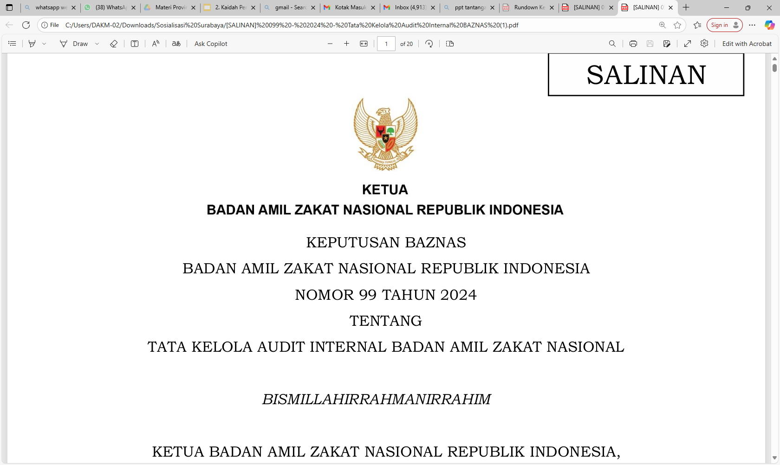
SK 99 Tahun 2024 : Tata Kelola SAI

Slide 7
Outline SK 99 Tahun 2024 : Tata Kelola SAI
Fungsi, Wewenang, dan Tanggung Jawab
Pembentukan Unit SAI
Prioritas Pekerjaan dan Penugasan

Slide 8
Persentase Ketercapaian Satuan Audit Internal
BAZNAS Provinsi, BAZNAS Kabupaten/Kota
Sebelum SK 98/2024 dan SK 99/2024
No. | BAZNAS Provinsi/Kabupaten/Kota | Total BAZNAS Provinsi/Kabupaten/Kota | Jumlah SAI | %
1 | 11 BAZNAS Provinsi | 34 BAZNAS Provinsi | 23 orang | 32%
2 | 88 BAZNAS Kabupaten/Kota | 513 BAZNAS Kabupaten/Kota | 165 orang | 17%
No. | BAZNAS Provinsi/Kabupaten/Kota Wilayah Barat | Total BAZNAS Provinsi/Kabupaten/Kota Wilayah Tengah | Total BAZNAS Provinsi/Kabupaten/Kota Wilayah Timur
1 | 6 | 4 | 1
2 | 51 | 34 | 3

Slide 9
Persentase Ketercapaian Satuan Audit Internal
BAZNAS Provinsi, BAZNAS Kabupaten/Kota
Sesudah SK 98/2024 dan SK 99/2024
No. | SAI BAZNAS Provinsi/Kabupaten/Kota | Total BAZNAS Provinsi/Kabupaten/Kota | Jumlah SAI | %
1 | 24 BAZNAS Provinsi | 34 BAZNAS Provinsi | 47 orang | 70,59%
2 | 153 BAZNAS Kabupaten/Kota | 514 BAZNAS Kabupaten/Kota | 218 orang | 29,76%
No. | BAZNAS Provinsi/Kabupaten/Kota Wilayah Barat | Total BAZNAS Provinsi/Kabupaten/Kota Wilayah Tengah | Total BAZNAS Provinsi/Kabupaten/Kota Wilayah Timur
1 | 13 | 9 | 2
2 | 108 | 36 | 9

